Slide 2
КІРІСПЕ ДӘРІС.
ЖЕРДІ ҚАШЫҚТЫҚТАН ЗОНДТАУДЫҢ (ЖДЗ) ІЗДЕУ ӘДІСТЕРІН ЖӘНЕ ОБЪЕКТІСІН ЗЕРТТЕУ. ЖЕРДІ ҚАШЫҚТЫҚТАН ЗОНДТАУДЫ ҚОЛДАНУ САЛАСЫ. ЖЕРДІ ҚАШЫҚТЫҚТАН ЗОНДТАУДЫҢ ДАМУЫ ТАРИХИ.

Slide 3
Жерді қашықтықтан зондтау - жер бетін әр түрлі түсіріс аспаптарымен жабдықталған авиациондық және ғарыштық құралдар арқылы бақылау болып табылады.
Ғарыштық фотограмметрия деп ғарыштық зерттеулердің даму нәтижесінде пайда болған жаңа ғылымның бағыты.
Бұл ғылымның негізгі талаптары: ғарыштан алынған суреттер бойынша жерді және серіктерді зерттеу болып табылады. Ғарыштық түсірістердің: жердің кез келген ауданын және басқа да планеталарды түсіру мүмкіндігі, жоғары өнімділігі, яғни бірнеше тәуелік ішінде жасалған жер бетінің суреттерін алу, мәліметтердің жоғары дәлдікті болуы, бір суреттен үлкен көлемді ақпарат алу мүмкіндігі – ғарыштық түсірістердің ең маңызды артықшылықтарының бірі болып табылады.
Ғарыштық фотограмметрияның негізгі талабы ғарыштан алынған суреттер бойынша Жерді және серіктерді зерттеу болып табылады.

Slide 4
Ғарыштық түсірістердің артықшылықтары келесіде:
Жердің кез келген ауданың және басқа да планеталарды түсіру мүмкіндігі;
Жоғары өнімділік, яғни бірнеше тәуелік ішінде Жердің бетінің суреттерін алуға болады;
мәлімет жоғары дәлдікпен алынады;
бір суретте үлкен көлемде мәліметті алуға болады;
факторлық интеграция, яғни бір учаскені әр түрлі спектірде алуға болады, соның ішінде көрінетін және инфрақызыл спектірінде;
динамакалық интеграция. Бұл дегеңіміз әр түрлі табиғи құбылыстардың өзгерулерін әртүрлі уақытта алынған суреттер бойынша көруге болады.

Slide 5
Жер бетін картографиялау мақсатында Жердің жасанды серігінде орнатылған фотограмметриялық құрал жабдықтарына жоғары талаптар қойылады. Олар:
суреттердің геометриялық сапасы тірек торларын құру және жиілету қажет ететін дәлдігін және карталарды, фотокарталарды және фотопландарды құрудың қажетті дәлдігін қамтамасыз ету керек;
суреттердің масштабы және фотографиялық сапасы картада және фотоқұжаттарда тиісті түрде суреттеуге жататын объектілерді дешифрлеу мүмкіндігін қамтамасыз ету керек;
суретке түсіру процесінде суреттерді сыртқы бағаттау элементтерін анықтау қажет.

Slide 6
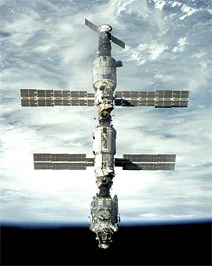
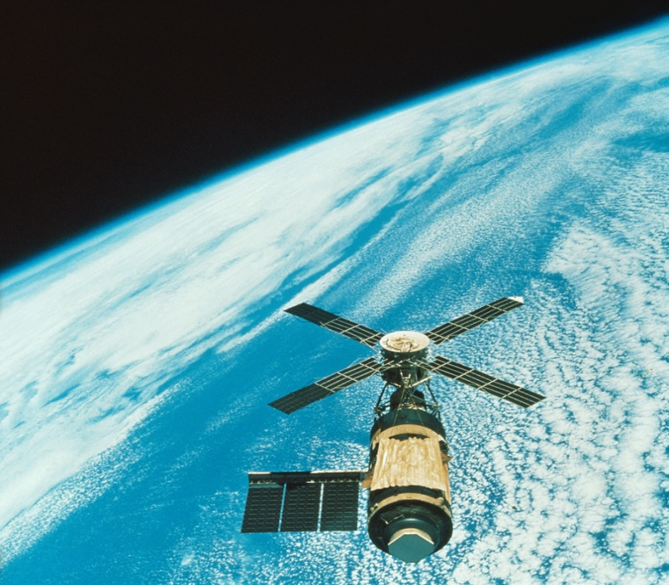
Жердi қашықтықтан зондылаудың материалдарына жататындар:
Ғарыш негіздеуінің сақтаушыларымен алынатын мәліметтер:
ұшуды меңгеретiн орбиталық станциялар (сурет 1);

Slide 7
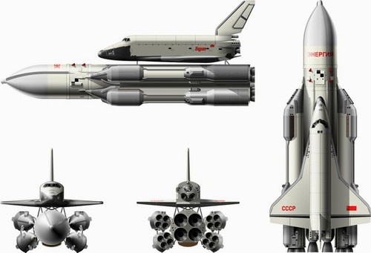
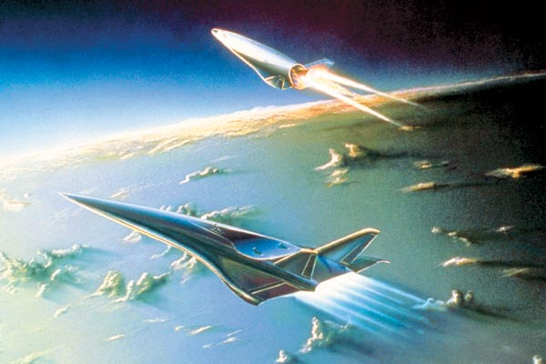
- көп рет қолдануға арналған «ШАТТЛ» түріндегі кемелер (сурет 2);

Slide 8
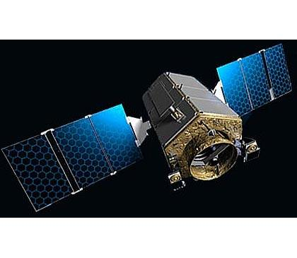
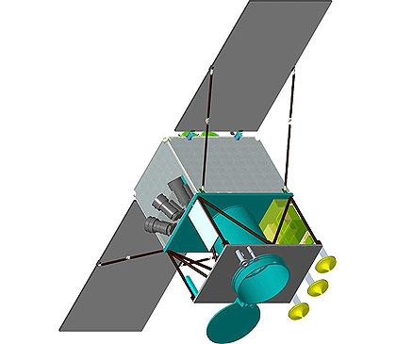
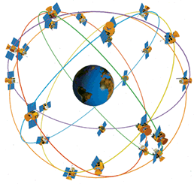
- автономды серіктiк түсiру жүйелерi (сурет 3).

Slide 9
Авиация негiзiнде алынатын мәлiметтер:
ұшақтар;
тікұшақтар;
микроавиациялық радио арқылы басқарылатын аппараттар.

Slide 10
ЖЕРДІ ҚАШЫҚТЫҚАН ЗОНДТАУ
Қашықтықтан зондтау – бұл әр түрлі әдістермен жердің беті және оның бетіндегі құрылыстар туралы мәліметтерді алу .
Қашықтық зондтауда көбінесе ауадан немесе ғарыштан алынған жердің бетінің сурет алу әдісі , яғни белгілі бір ауданның электро-магниттік әдіс бойынша суреттерді алуға болады.
Жерді қашықтықтан зондтауды әдістердің артықшылықтары:
  Түсірістер қазіргі заманда кеңнінен қолданылады (көптеген картографиялық мәліметтер ескірген);
  Мәліметтерді жоғарғы дәрежеде және лезде алу;
  GPS – технологиясын қолдану арқылы мәліметтер жоғарғы дәрежеде өңделеді;
  Спектрозональды, инфрақызыл және радарлы түсірісті қолдану арқылы қарапайым суретте көрінбейтін детальдарды көруге мүмкіндік алады;
  Экономды (ЖҚЗ –дан мәлімет алу әлде қайда бағасы төмен болып келеді);
  Стереорежимді зондтаудың әдісін қолдану арқылы аумақтың үшеселік моделін алуға мүмкіндік алады

Slide 11
Жерді қашықтықтан зондтау мәліметтерін алу үшін түсіріс түрлері:
Сигнал бойынша зондтау түрлері:
Активті – жасанды қайнар көзден бағытталған әрекет
Пассивті – Жер бетіне күннің белсенділігіне себепті объектілердің табиғи сәуллену
Серіктің орналасуына байланысты зондтау түрлері:
Аэрофототүсіріс Ғарыштық түсіріс Жер бетінен түсіріс
Ұшақ, Тікұшақ Ғарыштық ұшу аппараттары
Ғарыштық түсіру (фотографиялық және электронды-оптикалық):
  панхроматтық (көбіне бір кеңейтілген көрінетін участкі спектрінде) – қара ала түсірілімнің қарапайым мысалы;
  түрлі-түсті (түсірілім бірнеше, көбіне бір жүктеушінің нақты түсінде);
  көпзоналы (бір уақытта, бірақ әртүрлі спектр зоналарындағы жеке көрініс фиксациясы);
  радарлы (радиолокациялық);
Аэрофототүсіріс(фотографиялық және электронды-оптикалық):
  Ғарыштағы түсірілімдегі ЖДЗ ның сол түрлері;
  Лидарлы (лазерлік).

